Slide 1

Datum: 09.06.2013
Projekt: Kvalitní výuka
Registrační číslo: CZ.1.07/1.5.00/34.0731
Číslo DUM: VY_32_INOVACE_026
Jméno autora: Jiří Langhammer
Název práce: grafy funkcí sinus a kosinus
Předmět: MATEMATIKA
Ročník: 2
Časová dotace: 20 minut
Vzdělávací cíl: používat grafy goniometrických funkcí
Pomůcky: psací potřeby, PC
Poznámka: Tento materiál je součástí tematického balíčku trigonometrie a goniometrie
Inovace: Mezipředmětové vztahy, zapojení audiovizuální techniky do výuky

Slide 2
Jednotková kružnice
a
grafy goniometrických funkcí

Slide 3
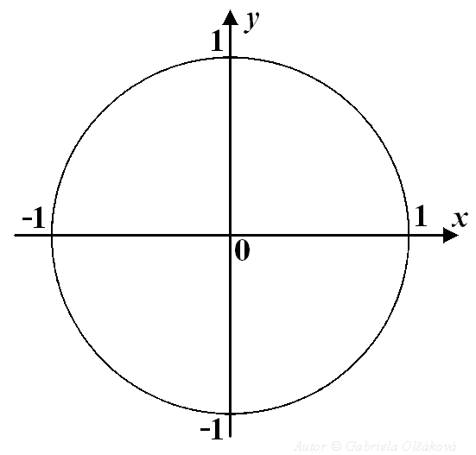






Nejdříve si ukážeme $\sin{∝}$ na jednotkové kružnici
II.
I.
kvadranty
Nyní se podíváme
na tento trojúhelník
$$∝$$
$$∝$$
$$∝$$
$$∝$$
$$\sin{∝}$$
je poměr
protilehlé odvěsny
ku přeponě
neboli
$$\sin{∝}$$
je úsek na ose y
III.
IV.

Slide 4
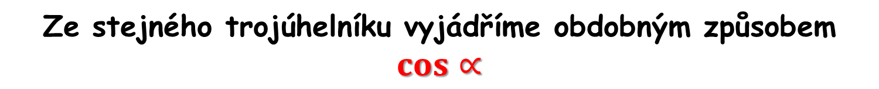
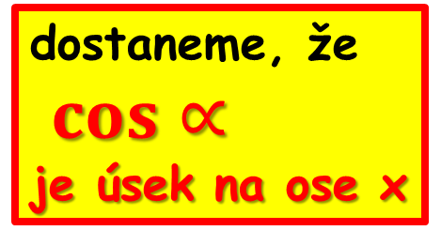


Ze stejného trojúhelníku vyjádříme obdobným způsobem $\cos{∝}$
Protože $\cos{∝}$ je poměr přilehlé odvěsny ku přeponě,
$$∝$$
dostaneme, že
$\cos{∝ }$
je úsek na ose x

Slide 5
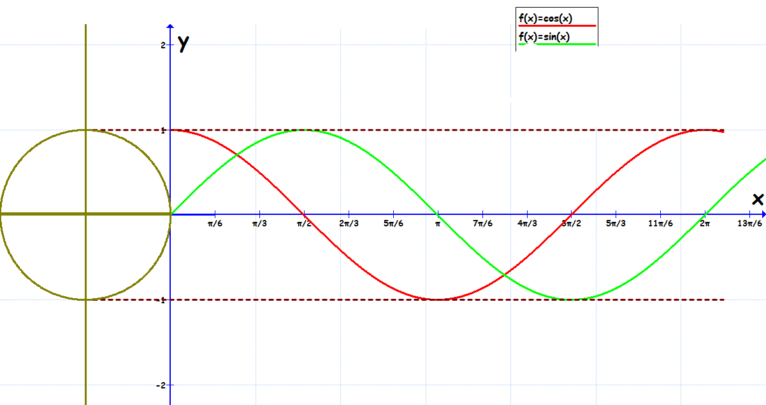
Pomocí přenesení hodnot do soustavy souřadnic provedeme znázornění funkce sinus a kosinus

Slide 6
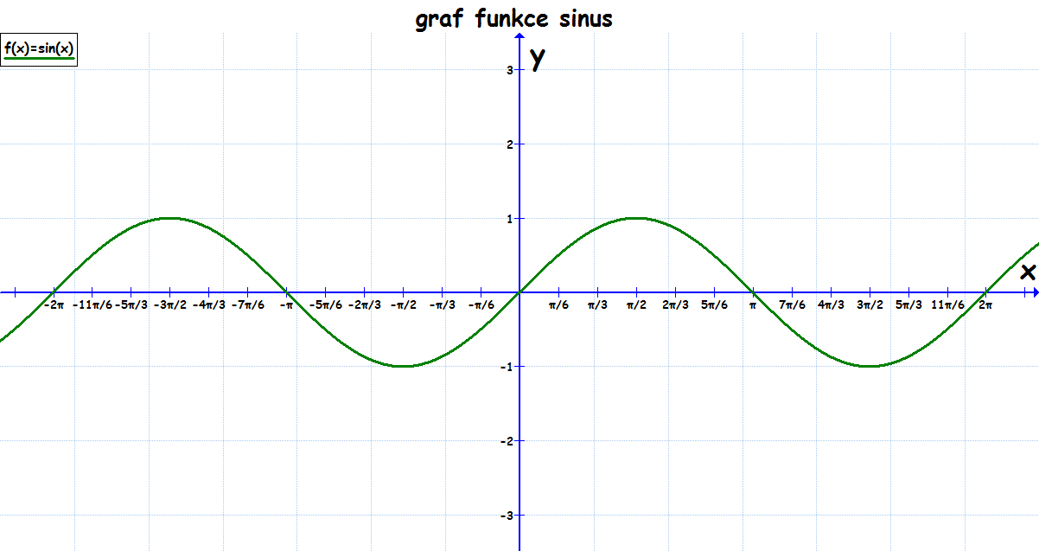
Protože odvození provádíme z jednotkové kružnice, můžeme odvodit funkce pro libovolný úhel a dostáváme funkci periodickou

Slide 7
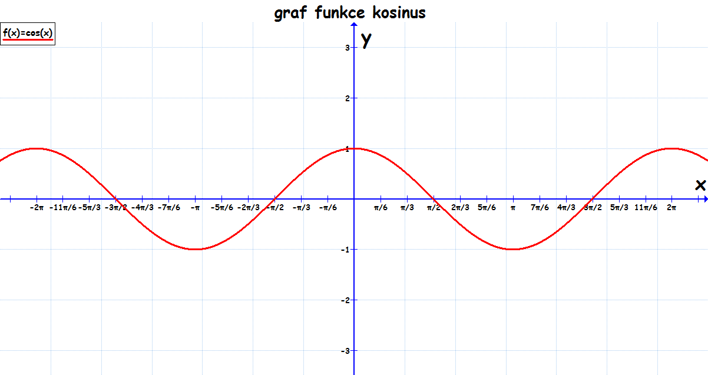
s periodou k . 360⁰
^{nebo k . 2π}

Slide 8
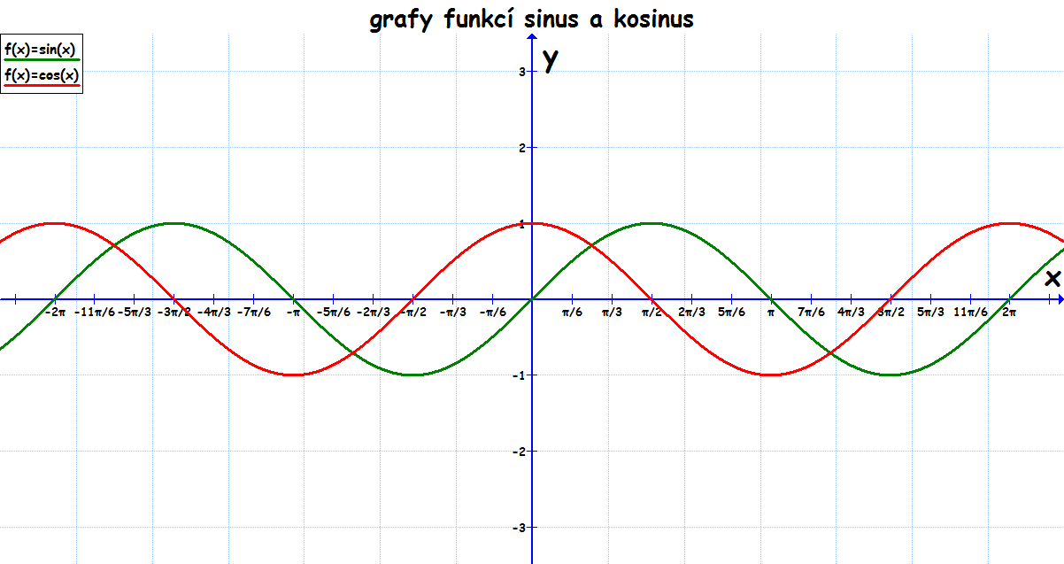
všimněme si, že obě funkce jsou pouze vzájemně posunuté

Slide 9
Použité materiály: program GRAPH 4.3

